Slide 1
Netflixify
Website to watch movies

Slide 2
PROJENİN AMACI : Film izlemek için web sitesi
PROJE GEREKSİNİMLERİ
Kullanılan diller & framework’lar : HTML , CSS , SASS , LARAVEL
JAVASCRIPT , AJAX , JQUERY .
Text edidtor : Visual studio code .
Database : phpMyAdmin , xampp .

Slide 3
MOTİVASYON : Film izleme sitesi, kullanıcıların farklı filmleri çevrimiçi izleyerek farklı filmler izlemelerini sağlayan ve izlenebilir çok çeşitli farklı filmler içeren, İnternet üzerindeki bir web sitesidir.

Slide 4
Proje özellikleri :
Kolay Gezinme: Kullanıcıların izlenebilecek birçok film arasında kolayca gezinmesini sağlar.
Çeşitlilik Görünümü: Kullanıcıların izleyebilecekleri çok çeşitli filmlerin keyfini çıkarmasına olanak tanır.
Süre Sınırı: Kullanıcıların izleme süresini kontrol etmesine ve birden çok video arasında kolayca geçiş yapmasına olanak tanır.
Sırala ve Sınıflandır: Kullanıcıların içeriği türe, ada, derecelendirmeye ve yıla göre aramasına ve sıralamasına olanak tanır.

Slide 5
01
GUI TASARIM

Slide 6
Ana Sayfa
Filmleri ve her filmin özelliklerini görüntüler (filmin adı , filmin açıklaması , filmin reytingi ve filmin çıkış yılı) .
(Watch Now) butonu var ona tıklayınca sizi film izleme sayfasına götürüyor .
Bir buton (Add to Favorite) vardır, üzerine tıklandığında film her kullanıcı için favori filmler sayfasına eklenir .
Film türleri (Catagorise) listesi var , (Action, Drama, Fiction... vs) ve her tür için, her tür için tüm filmleri görüntülemek üzere bir (See All) buton vardır.

Slide 7
Doğrudan bir arama vardır: arama (film adı, film reytingi ve filmin gösterildiği yıl) ile gerçekleştirilir.
Film türleri (Action, Drama, Fiction... vs) için seçilen tür için bir filtre vardır ve bu türdeki tüm filmleri gösterir.
Ve türü seçtikten sonra, doğrudan aramada (film adı, film reytingi ve filmin gösterildiği yıl) ile arama yapabiliriz.Bize yalnızca bu türle ilgili filmleri gösterecektir.

Slide 8
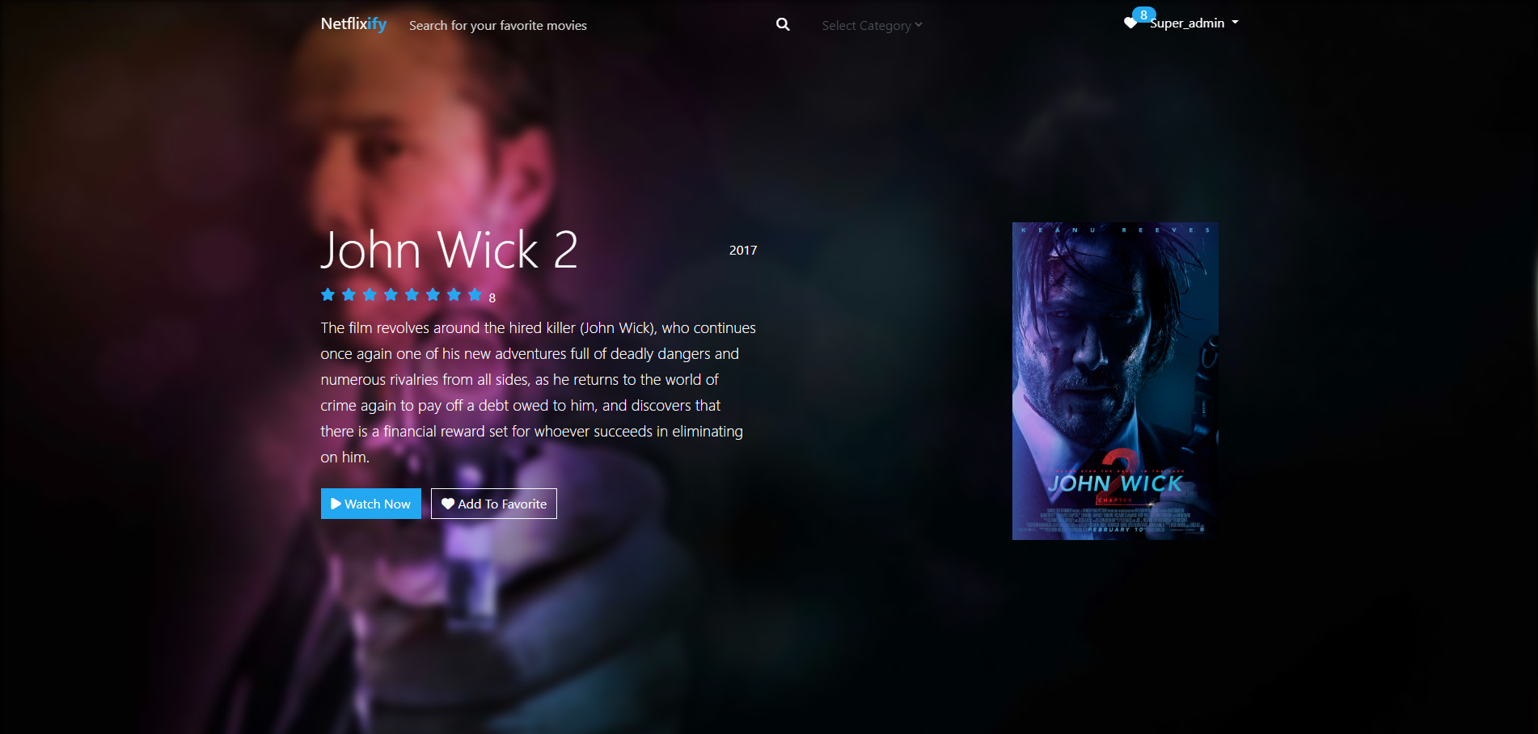

Slide 9

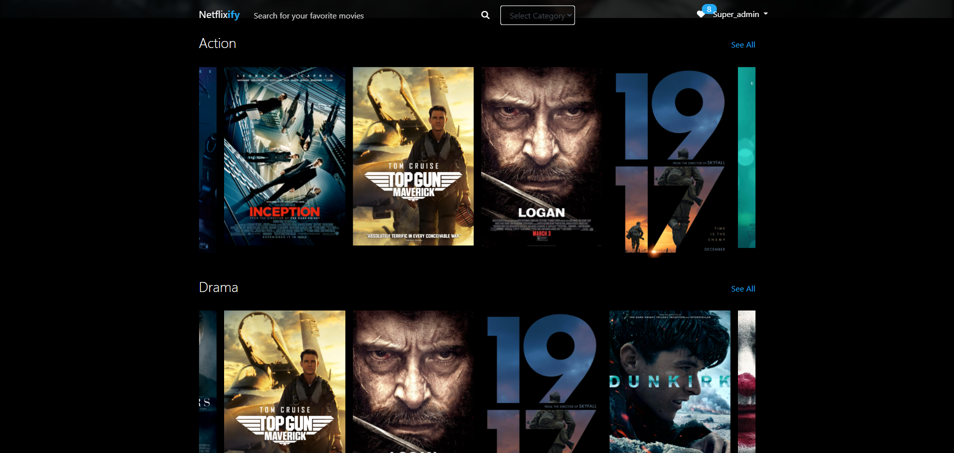

Slide 10
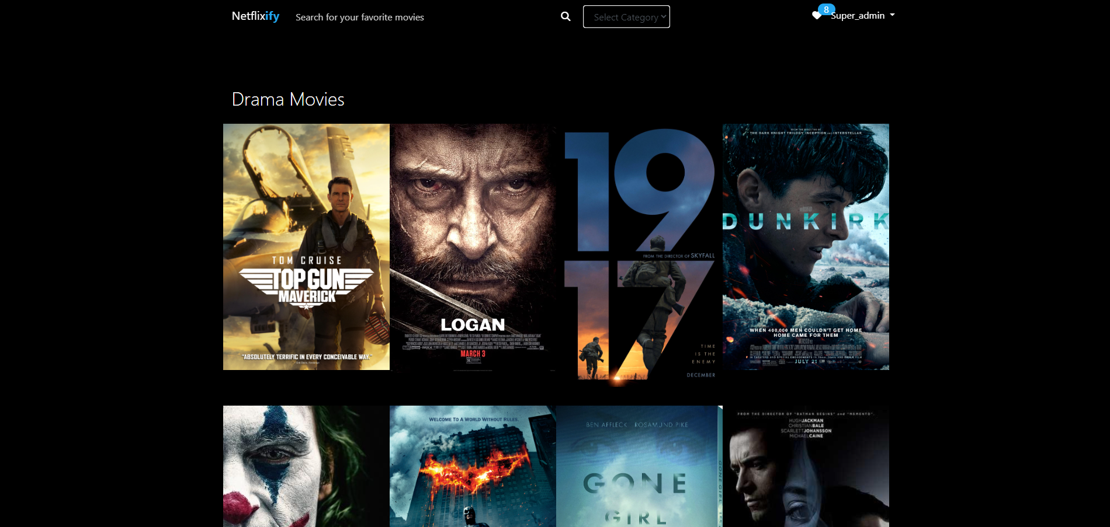

Slide 11
SHOW PAGE
Video oynatıcı var .
Gösterilen filmin özellikleri vardır
( film adı , film açıklaması , film reytingi
ve filmin çıkış yılı )

Slide 12
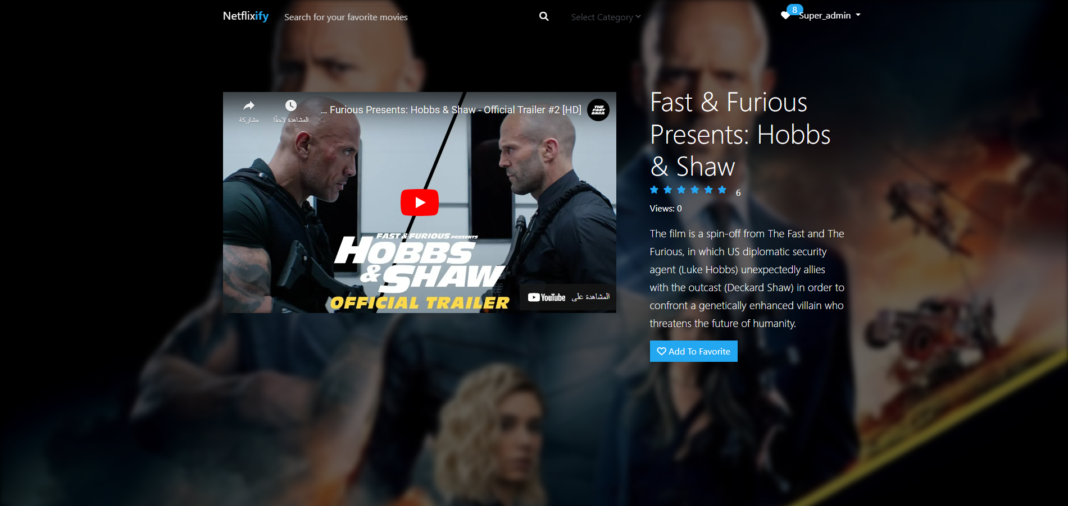

Slide 13
FAVORITE MOVIES PAGE
Kullanıcının beğendiği
tüm filmleri görüntüler .

Slide 14
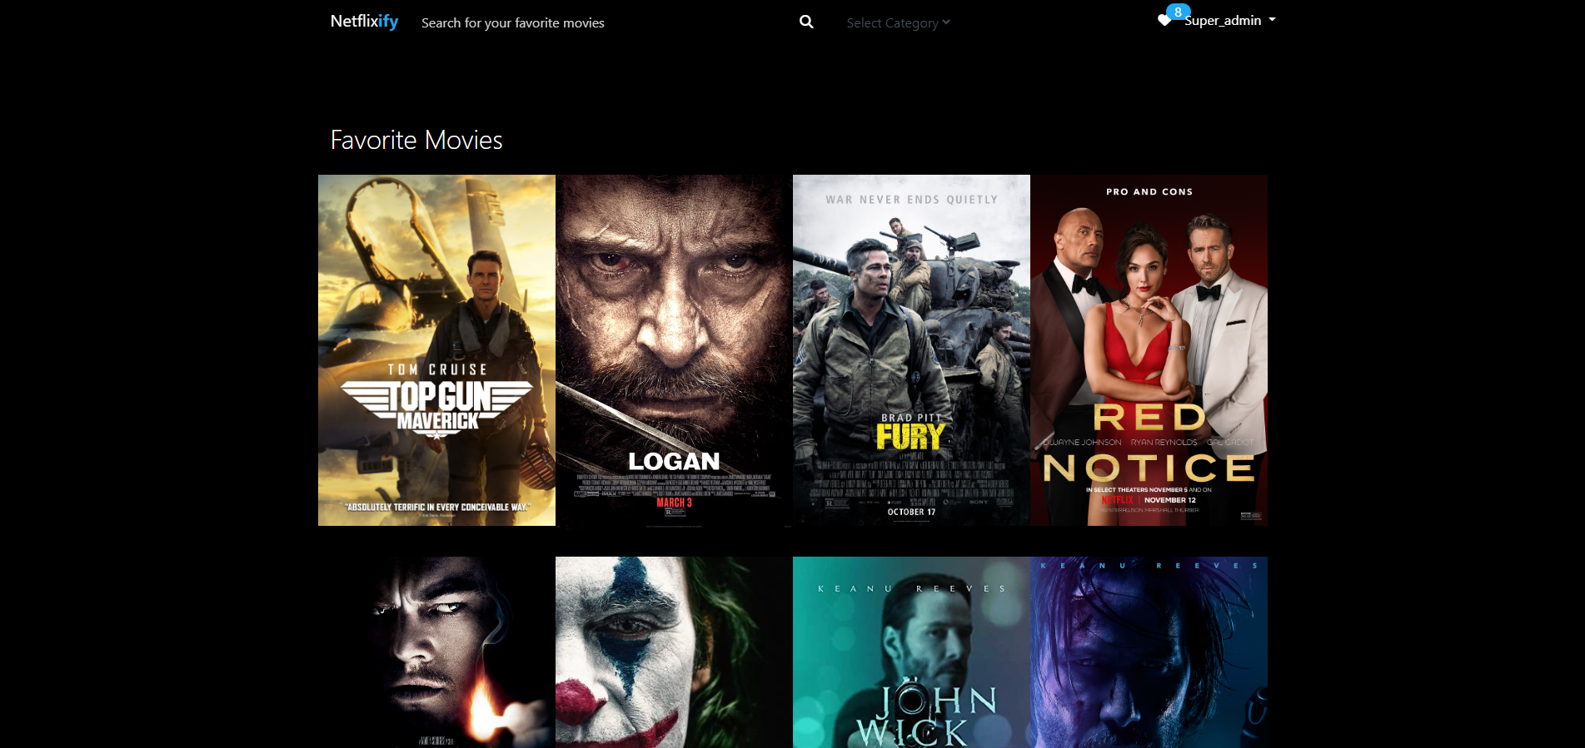

Slide 15
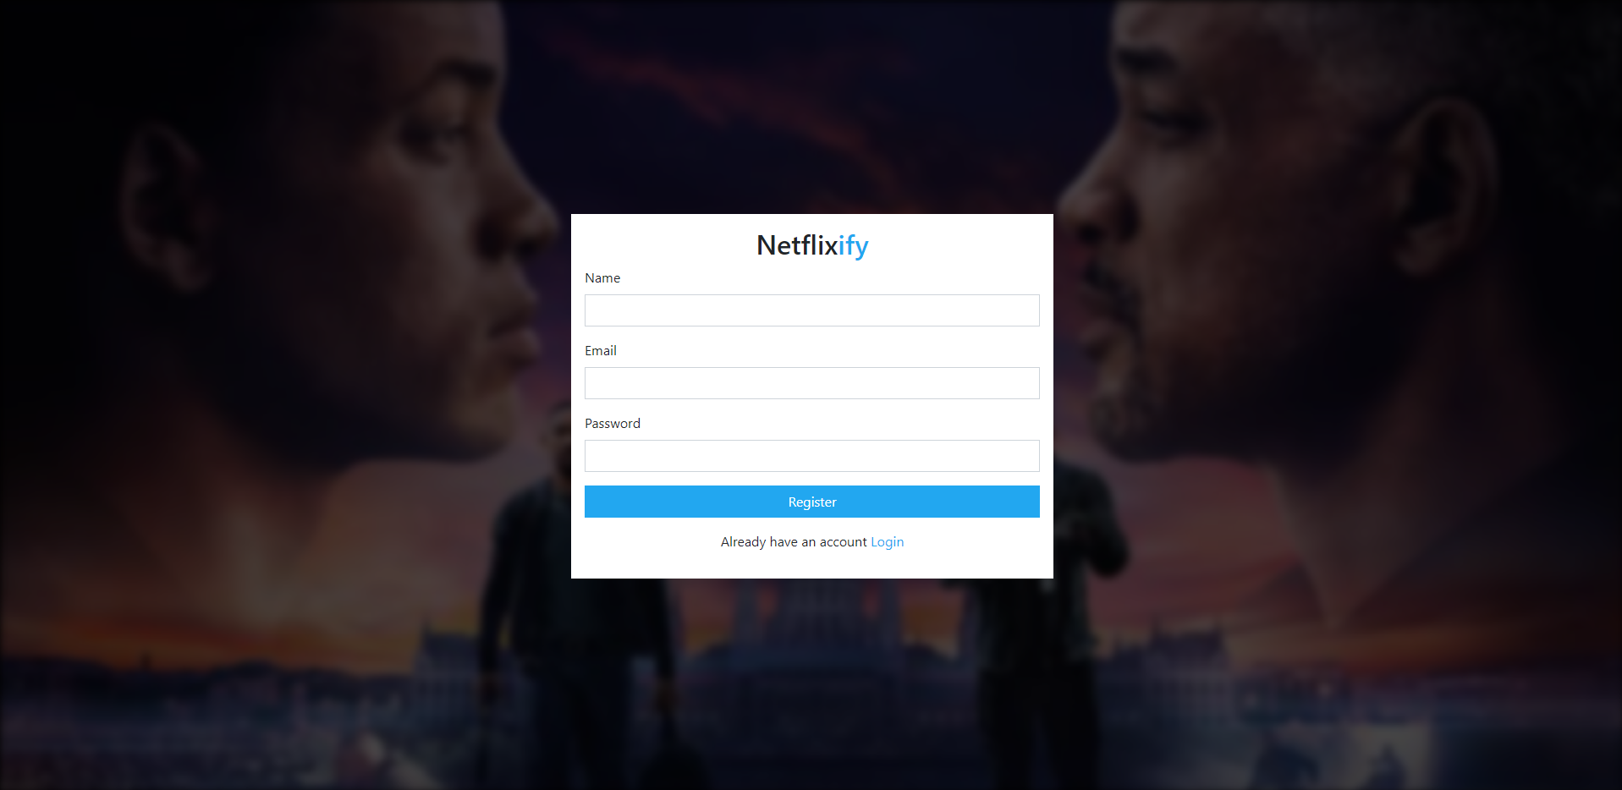

Slide 16
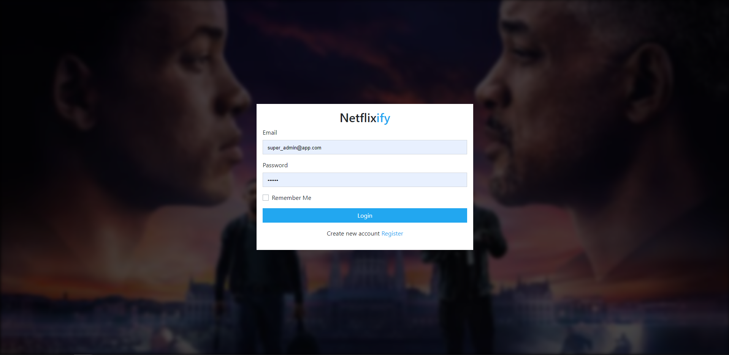

Slide 17
02
DASHBOARD

Slide 18
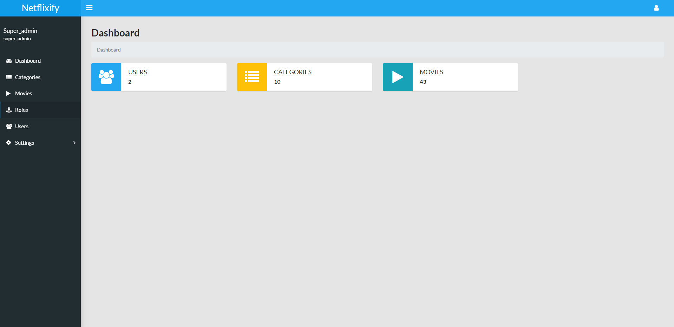

Slide 19
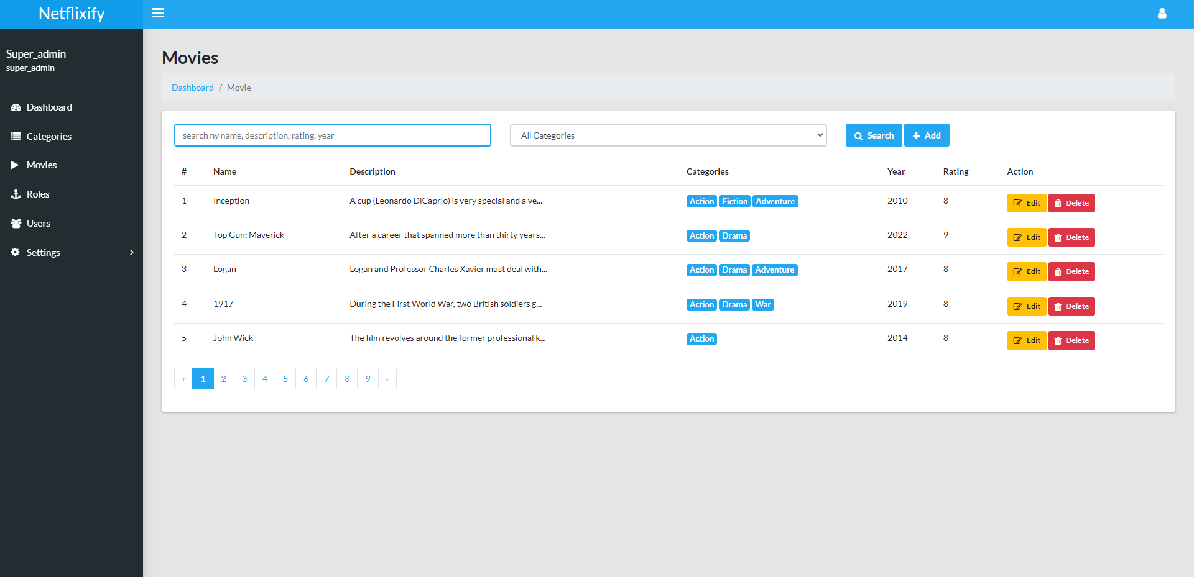
SWOT analysis

Slide 20
03
bazı kodlar

Slide 21
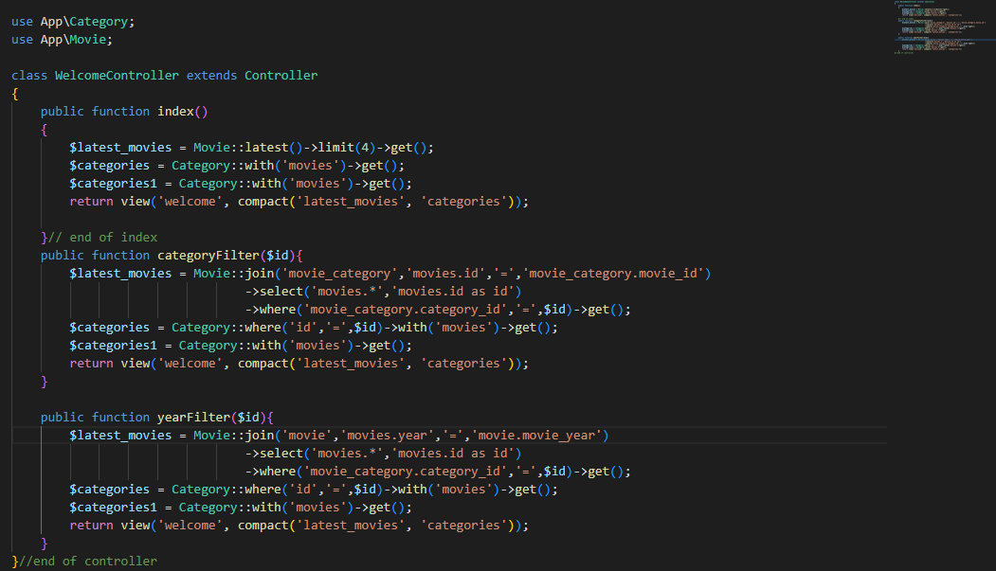
welcomecontroller

Slide 22
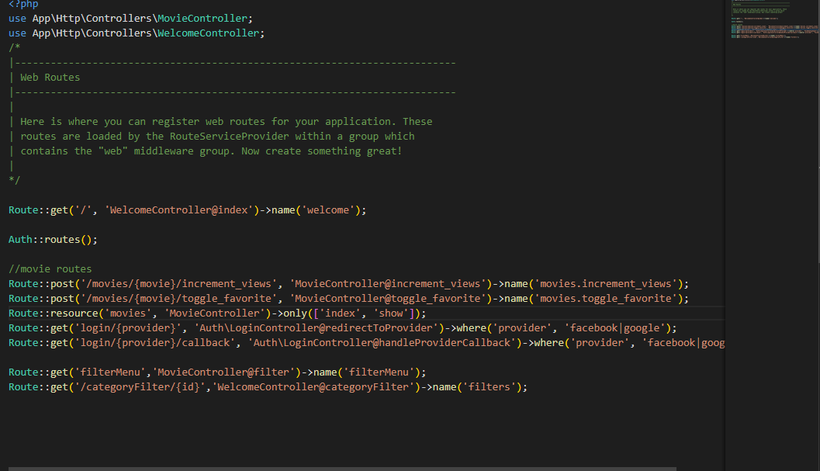
Web.php

Slide 23
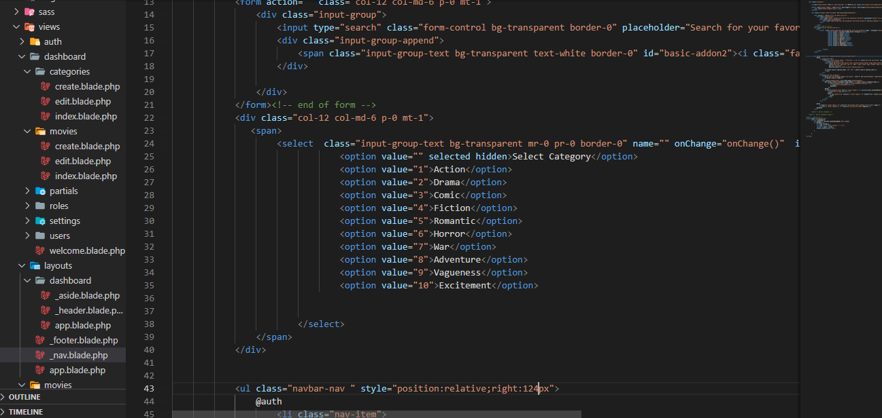
filterler

Slide 24
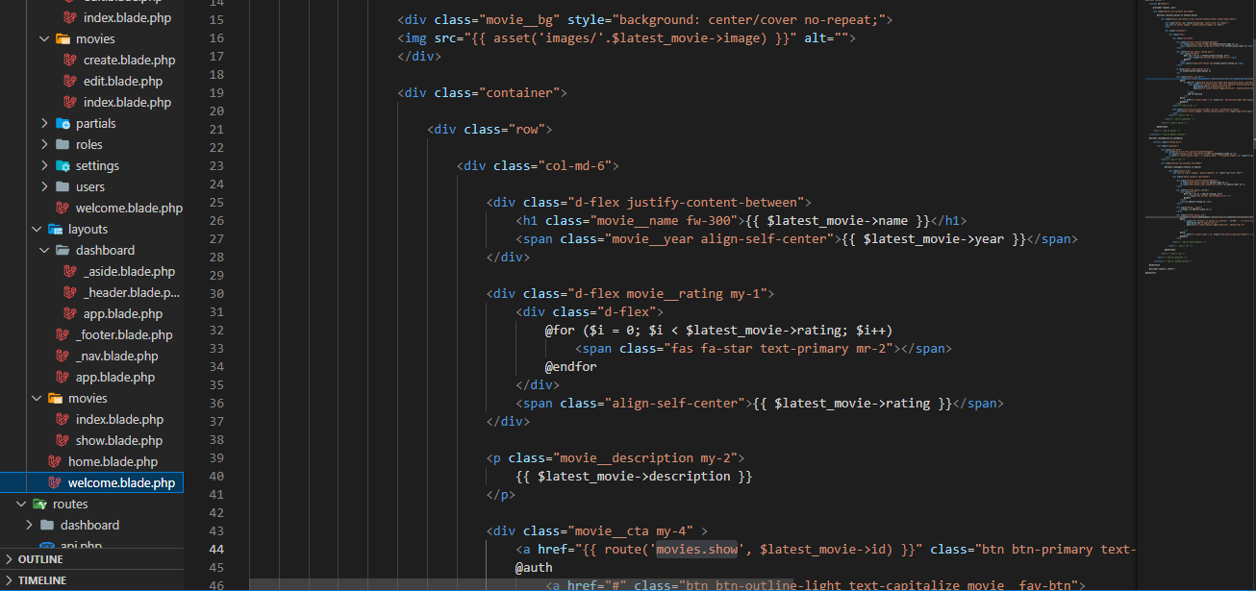
Ana sayfa

Slide 25
04
DATABASE

Slide 26
